Slide 1
Multi-Thread- Programmierung
19.04.2023
Dr. Marcus Mews

Slide 2
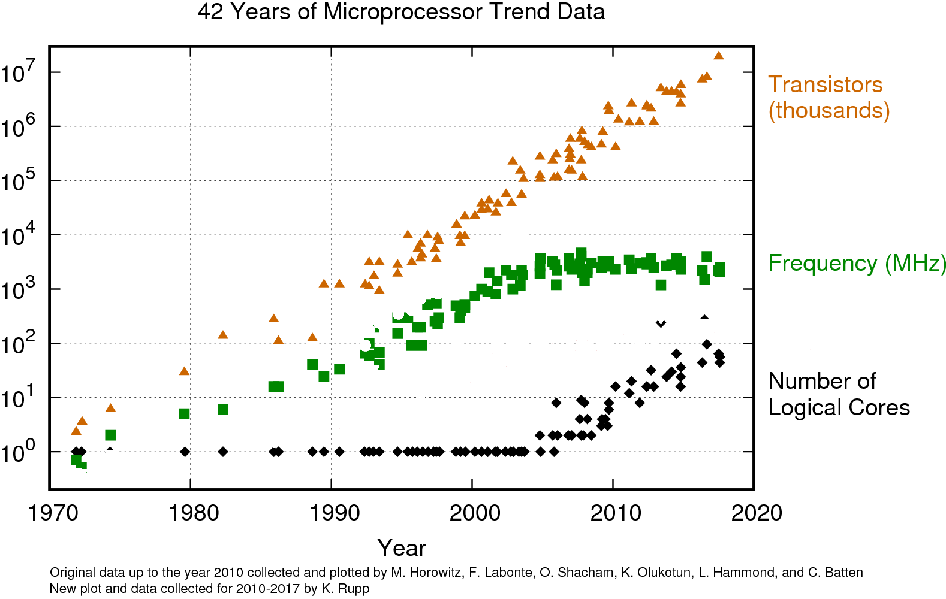
?
[1]

Slide 3
?
Mooresches
Gesetz
[1]

Slide 4

T1
T2
F1
F2
https://github.com/marcusmews/bht_plv
[1]
https://fast-poll.com/poll/b0ca5d24
https://fast-poll.com/poll/results/b0ca5d24

Slide 5
„The free lunch
is over!“
[1]

Slide 6
Ziele heute
Thread, Prozess, Programm
Konflikt, Synchronisation
Deadlock, Race, Mutex, Semaphore
Warum überhaupt mehr als einen Thread nutzen?
Wie kommt es zu Konflikten?
Was muss synchronisiert werden?
Wie erzeuge ich einen Thread?
Wie synchronisiere ich mehrere Threads?
Wie greifen Threads auf Ressourcen zu?
Begriffe
Zusammenhänge
Beispiele

Slide 7
Begriffe
Programm
Prozess 1
Prozess 2
Programm
Besteht aus einem oder mehreren Prozessen
Prozess
Besteht aus mindestens einem Thread (Main-Thread)
Kann auf Hardware-Ressourcen zugreifen mithilfe des Betriebssystems
Thread
Kleinste Sequenz von Anweisungen, die von einem Scheduler verwaltet wird
Kann auf Speicher / gemeinsame Ressourcen seines Prozess zugreifen
Schnelles Umschalten zwischen Threads möglich
Threads
Threads
Zeit
Warum brauchte man schon früher eigentlich Threads?

Slide 8

Früher…
[2]

Slide 9
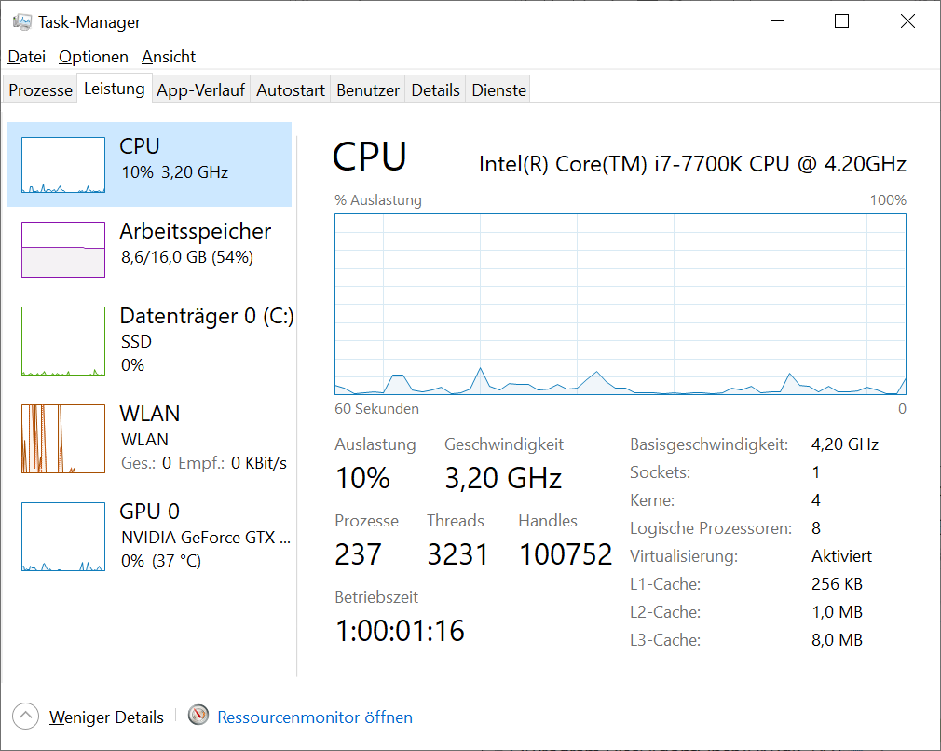
13x mehr Threads als Prozesse – Warum?

Slide 10
Warum Threads bei Single-Cores?
Aufteilung der Programmaufgaben nach Thema
Verschiedene Prioritäten
Kanalisierung nach Hardware-Ressourcen:
UI/3D
Konsole
Datei-Ein-/Ausgabe
Audiowiedergabe
…

Slide 11



Warum Threads bei Single-Cores?
Aufteilung der Programmaufgaben nach Thema
Verschiedene Prioritäten
Kanalisierung nach Hardware-Ressourcen:
UI/3D
Konsole
Datei-Ein-/Ausgabe
Audiowiedergabe
…
Thread
Hardware-Ressource
Daten
[3]

Slide 12



Warum Threads bei Single-Cores?
Aufteilung der Programmaufgaben nach Thema
Verschiedene Prioritäten
Kanalisierung nach Hardware-Ressourcen:
UI/3D
Konsole
Datei-Ein-/Ausgabe
Audiowiedergabe
…
Thread
Hardware-Ressource
Inbox
[3]

Slide 13
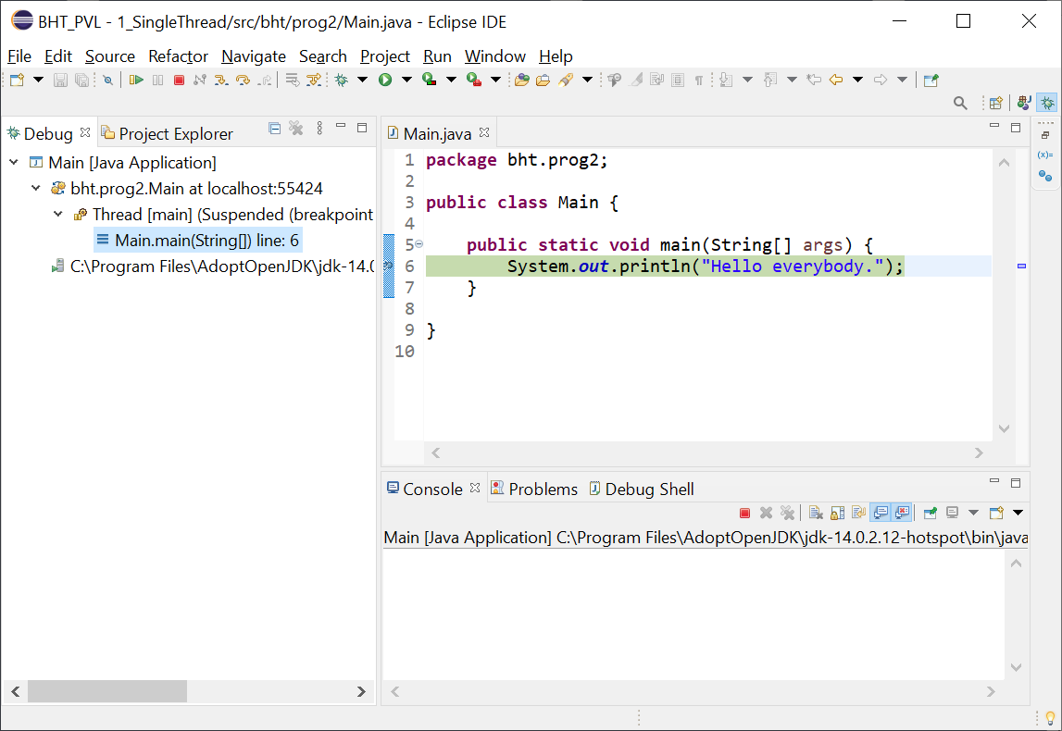
Live-Demo: Single-Thread
Was ist der Main-Thread?
Was ist der Debugger?
Was ist der Stack?

Slide 14
Scheduler
Teil des Betriebssystems
Kann Threads unterbrechen
Verteilt Threads auf vorhandene CPU-Kerne
Abarbeitung erfolgt oft verschränkt auf einem Kern
Thread 1
Thread 2
Thread 3
Zeit

Slide 15
Scheduler
Teil des Betriebssystems
Kann Threads unterbrechen
Verteilt Threads auf vorhandene CPU-Kerne
Abarbeitung erfolgt oft verschränkt auf einem Kern
Thread 1
CPU1
Thread 2
Thread 1
Thread 2
Thread 3
CPU2
Thread 3
Thread 4
Zeit
Zeit
Nebenläufigkeit
Threads laufen abwechselnd auf selben Kern
Parallelität
Threads laufen gleichzeitig auf verschiedenen Kernen

Slide 16
Thread als Java-Klasse
Thread
void run()
void start()
void stop()
void interrupt()
void isInterrupted()
void join()
Durch Überschreiben implementiert der Thread seine Aufgabe.
Startet den Thread im Betriebssystem und ruft run() auf.
Unsicher. Freundliches Beenden durch interrupt() soll verwendet werden.
Setzt das Bit interrupted auf wahr.
Liefert Wert von interrupted. Setzt interrupted zurück auf falsch.
Wartet bis der Thread seine run()-Methode beendet hat.

Slide 17
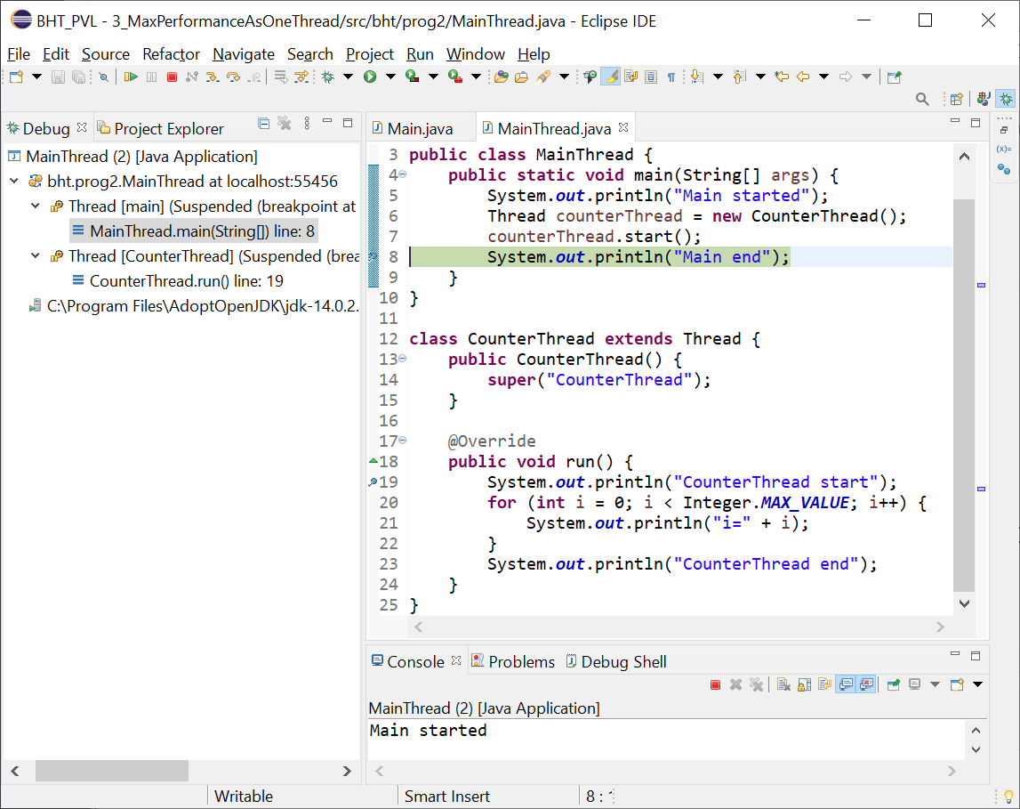
Live-Demo: Thread erzeugen
Wie implementiere ich einen Thread?
Wie starte ich einen Thread?
Was ändert sich im Debugger?

Slide 18
Schritt für Schritt
Main-Thread
Counter-Thread
public static void main(String[] args) {
System.out.println("Main started");
Thread counterThread = new CounterThread();
counterThread.start();
System.out.println("Main end");
}
public void run() {
System.out.println("CounterThread start");
for (int i = 0; i < Integer.MAX_VALUE; i++) {
System.out.println("i=" + i);
}
System.out.println("CounterThread end");
}

Slide 19
Schritt für Schritt
Main-Thread
Counter-Thread
public static void main(String[] args) {
System.out.println("Main started");
Thread counterThread = new CounterThread();
counterThread.start();
System.out.println("Main end");
}
public void run() {
System.out.println("CounterThread start");
for (int i = 0; i < Integer.MAX_VALUE; i++) {
System.out.println("i=" + i);
}
System.out.println("CounterThread end");
}

Slide 20
Schritt für Schritt
Main-Thread
Counter-Thread
public static void main(String[] args) {
System.out.println("Main started");
Thread counterThread = new CounterThread();
counterThread.start();
System.out.println("Main end");
}
public void run() {
System.out.println("CounterThread start");
for (int i = 0; i < Integer.MAX_VALUE; i++) {
System.out.println("i=" + i);
}
System.out.println("CounterThread end");
}

Slide 21
Schritt für Schritt
Main-Thread
Counter-Thread
public static void main(String[] args) {
System.out.println("Main started");
Thread counterThread = new CounterThread();
counterThread.start();
System.out.println("Main end");
}
public void run() {
System.out.println("CounterThread start");
for (int i = 0; i < Integer.MAX_VALUE; i++) {
System.out.println("i=" + i);
}
System.out.println("CounterThread end");
}

Slide 22
Schritt für Schritt
Main-Thread
Counter-Thread
public static void main(String[] args) {
System.out.println("Main started");
Thread counterThread = new CounterThread();
counterThread.start();
System.out.println("Main end");
}
public void run() {
System.out.println("CounterThread start");
for (int i = 0; i < Integer.MAX_VALUE; i++) {
System.out.println("i=" + i);
}
System.out.println("CounterThread end");
}

Slide 23
Schritt für Schritt
Main-Thread
Counter-Thread
public static void main(String[] args) {
System.out.println("Main started");
Thread counterThread = new CounterThread();
counterThread.start();
System.out.println("Main end");
}
public void run() {
System.out.println("CounterThread start");
for (int i = 0; i < Integer.MAX_VALUE; i++) {
System.out.println("i=" + i);
}
System.out.println("CounterThread end");
}

Slide 24
Schritt für Schritt
Main-Thread
Counter-Thread
public static void main(String[] args) {
System.out.println("Main started");
Thread counterThread = new CounterThread();
counterThread.start();
System.out.println("Main end");
}
public void run() {
System.out.println("CounterThread start");
for (int i = 0; i < Integer.MAX_VALUE; i++) {
System.out.println("i=" + i);
}
System.out.println("CounterThread end");
}

Slide 25
Schritt für Schritt
Main-Thread
Counter-Thread
public static void main(String[] args) {
System.out.println("Main started");
Thread counterThread = new CounterThread();
counterThread.start();
System.out.println("Main end");
}
public void run() {
System.out.println("CounterThread start");
for (int i = 0; i < Integer.MAX_VALUE; i++) {
System.out.println("i=" + i);
}
System.out.println("CounterThread end");
}

Slide 26

Schritt für Schritt
Main-Thread
Counter-Thread
public static void main(String[] args) {
System.out.println("Main started");
Thread counterThread = new CounterThread();
counterThread.start();
System.out.println("Main end");
}
public void run() {
System.out.println("CounterThread start");
for (int i = 0; i < Integer.MAX_VALUE; i++) {
System.out.println("i=" + i);
}
System.out.println("CounterThread end");
}
Wer gewinnt das Rennen?
[4]
→ Hier egal, da es keinen Einfluss auf das Ergebnis hat!

Slide 27
Schritt für Schritt
Main-Thread
Counter-Thread
public static void main(String[] args) {
System.out.println("Main started");
Thread counterThread = new CounterThread();
counterThread.start();
System.out.println("Main end");
ERGEBNIS = 1;
}
public void run() {
System.out.println("CounterThread start");
for (int i = 0; i < Integer.MAX_VALUE; i++) {
System.out.println("i=" + i);
}
System.out.println("CounterThread end");
ERGEBNIS = 2;
}
Wer gewinnt das Rennen?
[4]
Race Condition
Situation, bei der mehrere Threads auf gemeinsame Daten lesend oder schreibend zugreifen, sodass deren Konsistenz von der Thread-Reihenfolge abhängt

Slide 28
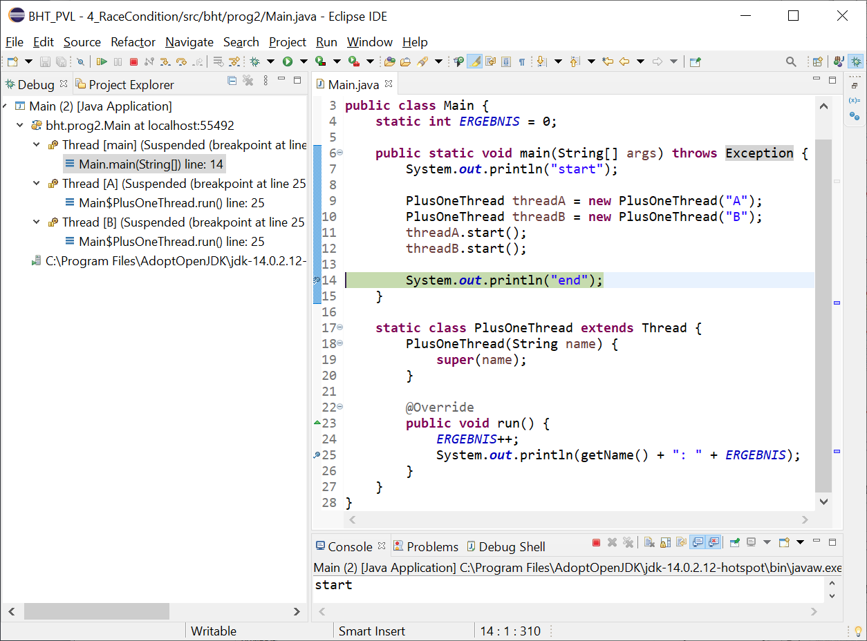
Live-Demo: Race-Condition
Wie sieht eine Race-Condition aus?
Wie kann ein Thread warten mit sleep()?
Wie synchronisiere ich Threads mit join()?

Slide 29
Thread-Status
public static void main(String[] args) throws Exception {
System.out.println("start");
PlusOneThread threadA = new PlusOneThread("A");
threadA.start();
threadA.join();
System.out.println("end");
}
Unblock durch
anderen Thread
new Thread()
Born
Ready
Blocked
start()
join(), …
Scheduler
Running
Dead
run() finished

Slide 30
Thread-Status
Main-Thread
:threadA
public static void main(String[] args) throws Exception {
System.out.println("start");
PlusOneThread threadA = new PlusOneThread("A");
threadA.start();
threadA.join();
System.out.println("end");
}
Running
Born → Ready
Blocked
Ready → Running
Dead
Running
Dead
Unblock durch
anderen Thread
new Thread()
Born
Ready
Blocked
start()
join(), …
Scheduler
Running
Dead
run() finished

Slide 31
Thread-Status
Main-Thread
:threadA
public static void main(String[] args) throws Exception {
System.out.println("start");
PlusOneThread threadA = new PlusOneThread("A");
threadA.start();
threadA.join();
System.out.println("end");
}
Running
Born → Ready
Blocked
Ready → Running
Dead
Running
Dead
Unblock durch
anderen Thread
Nebenläufig (Einkern-CPU)
new Thread()
Born
Ready
Blocked
start()
join(), …
Scheduler
Running
Dead
run() finished

Slide 32
Thread-Status
Main-Thread
:threadA
public static void main(String[] args) throws Exception {
System.out.println("start");
PlusOneThread threadA = new PlusOneThread("A");
threadA.start();
threadA.join();
System.out.println("end");
}
Running
Born → Ready
Running
Blocked
Ready → Running
Dead
Dead
Unblock durch
anderen Thread
Parallel (Mehrkern-CPU)
new Thread()
Born
Ready
Blocked
start()
join(), …
Scheduler
Running
Dead
run() finished

Slide 33
Thread-Synchronisation
Main-Thread
:threadA
:threadB
public static void main(String[] args) throws Exception {
System.out.println("start");
PlusOneThread threadA = new PlusOneThread("A");
PlusOneThread threadB = new PlusOneThread("B");
threadA.start();
threadB.start();
threadA.join();
threadB.join();
System.out.println("end");
}
main_1()
main_2()

Slide 34
Thread-Synchronisation
Main-Thread
:threadA
:threadB
public static void main(String[] args) throws Exception {
System.out.println("start");
PlusOneThread threadA = new PlusOneThread("A");
PlusOneThread threadB = new PlusOneThread("B");
threadA.start();
threadB.start();
threadA.join();
threadB.join();
System.out.println("end");
}
main_1()
main_2()
UML-Aktivitätsdiagramm
main_1()
threadA.run()
threadB.run()
main_2()

Slide 35
Multi-Threading
Vorteile
Höhere Verarbeitungsgeschwindigkeit durch Aufteilung und Parallelisierung
Themen-/Hardware-spezifische Programmierung durch Threads
Priorisierung von Berechnungen
Nachteile
Zusammenspiel verschiedener Threads oft zufällig (nicht-deterministisch)
Neue Arten von Fehlern: Race-Conditions, …
Zugriffe auf Speicher und Hardware muss synchronisiert werden
Synchronisierung von Threads kann sehr komplex sein

Slide 36
Rekapitulation
Thread
void run()
void start()
void stop()
void interrupt()
void isInterrupted()
void join()
Jetzt kennen wir Thread-
Befehle: start(), sleep()
Konflikte: Race-Conditions
Synchronisation mithilfe von join()
Zustände: Born, Ready, Running, Blocked, Dead
Darstellung im UML-Aktivitätsdiagramm
Weiter geht es mit
Wie können wir Threads von außen beenden? → interrupted()
Wie wartet ein Thread auf Ereignisse? → wait(), notify()
Wie können mehrere Threads einzeln nacheinander auf Ressourcen zugreifen? → synchronized
Born
Ready
Blocked
Running
Dead
main_1()
threadA.run()
threadB.run()
main_2()

Slide 37
Rekapitulation
Thread
void run()
void start()
void stop()
void interrupt()
void isInterrupted()
void join()
Jetzt kennen wir Thread-
Befehle: start(), sleep()
Konflikte: Race-Conditions
Synchronisation mithilfe von join()
Zustände: Born, Ready, Running, Blocked, Dead
Darstellung im UML-Aktivitätsdiagramm
Weiter geht es mit
Wie können wir Threads von außen beenden? → interrupted()
Wie wartet ein Thread auf Ereignisse? → wait(), notify()
Wie können mehrere Threads einzeln nacheinander auf Ressourcen zugreifen? → synchronized
Born
Ready
Blocked
Running
Dead
main_1()
threadA.run()
threadB.run()
main_2()

Slide 38
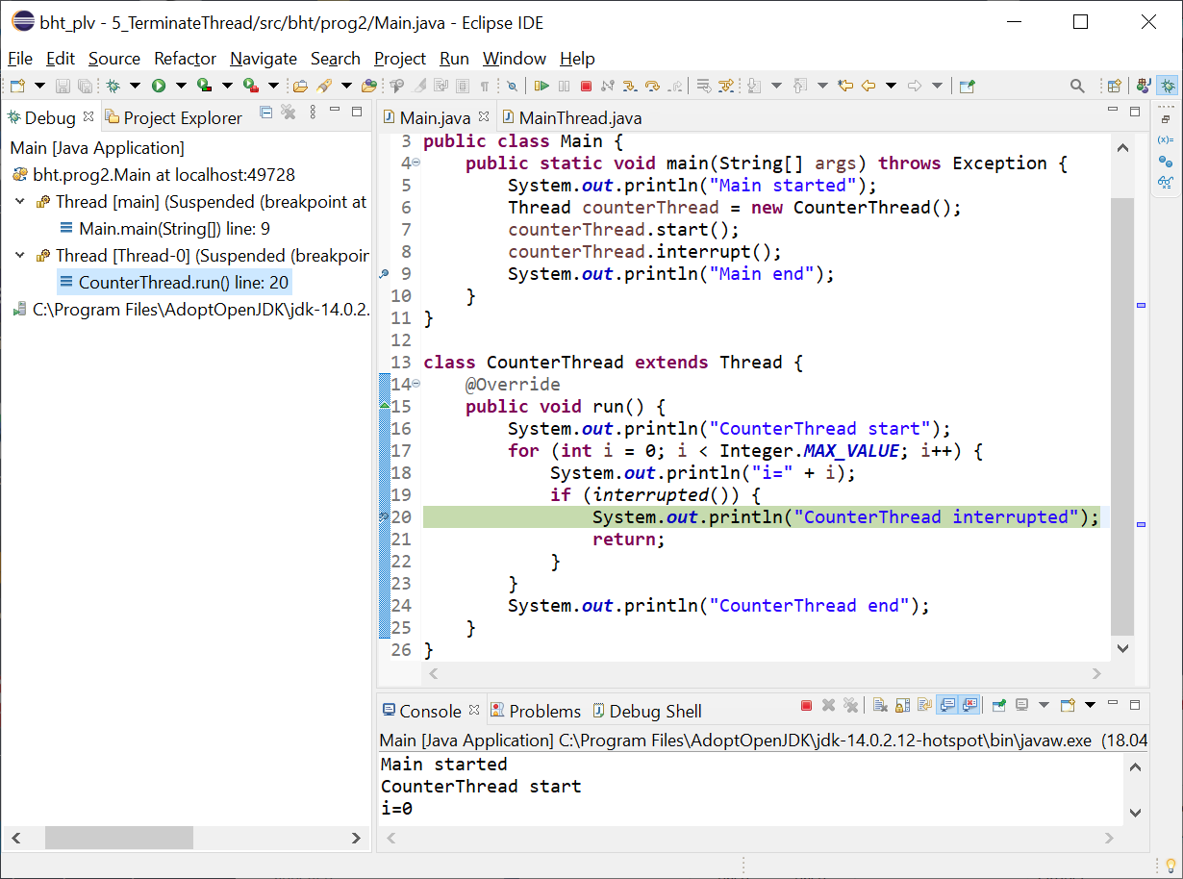
Live-Demo: Thread beenden
Warum muss ein Thread beendet werden?
Wie beende ich einen Thread mit interrupt()?
Warum soll ein Thread nicht mit stop() beendet werden?

Slide 39
Literaturempfehlungen
Goll, Joachim; Heinisch, Cornelia: Java als erste Programmiersprache. Grundkurs für Hochschulen. 8. Auflage. Springer Vieweg, 2016. ISBN 978–3–658–12118–1
Hettel, Jörg; Tran, Manh T.: Nebenläufige Programmierung mit Java. dpunkt, 2016. ISBN 978–3–96088–012–7
Louis, Dirk; Müller, Peter: Java. Eine Einführung in die Programmierung. 2. Auflage. Hanser, 2018. ISBN 978–3–446–45362–3
Ullenboom, Christian: Java ist auch eine Insel. Einführung, Ausbildung, Praxis. 12. Auflage. Rheinwerk Verlag, openbook.rheinwerk-verlag.de/javainsel/
Abbildungen
[1] enccs.github.io/OpenACC/0.01_gpu-introduction/ (abgerufen 12.04.2023)
[2] tutonaut.de/alte-werbung-was-computer-frueher-gekostet-haben (abgerufen 10.04.2023)
[3] icon-library.com/icon/icon-dj-1.html.html (abgerufen 15.04.2023)
[4] pngkey.com/maxpic/u2w7e6t4t4u2a9t4/ (abgerufen 10.04.2023)

